Slide 1
স্বাগতম

Slide 2
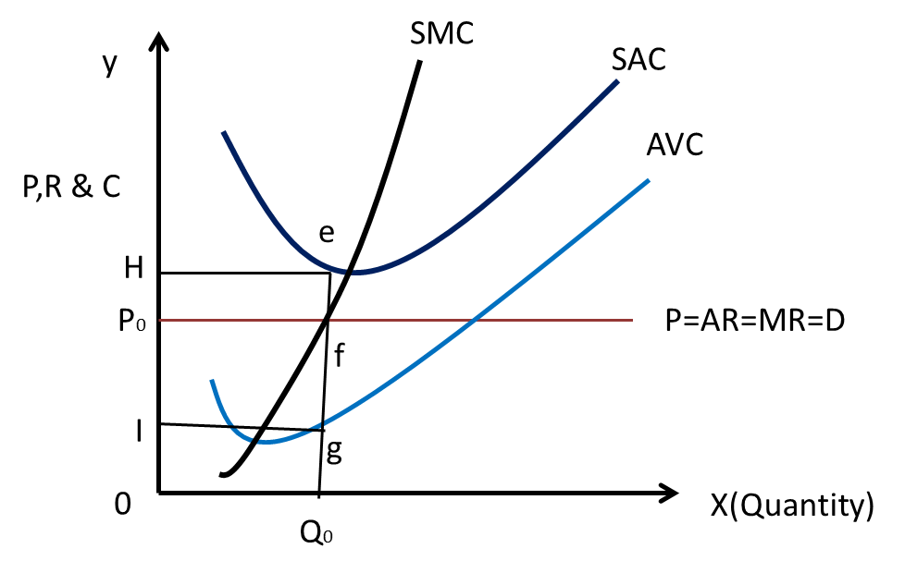
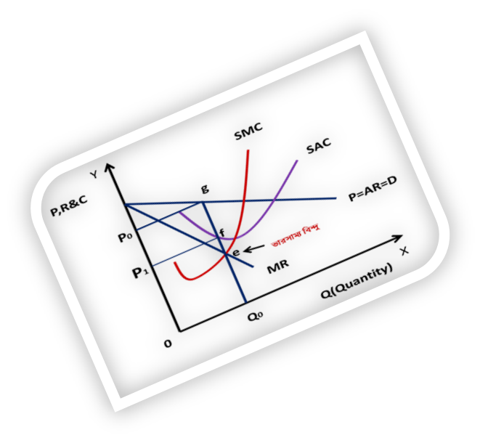
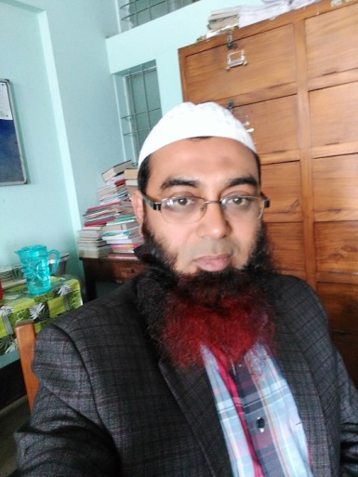
আজকের পাঠ :
খাদ্য নিরাপত্তার ধারণা ও খাদ্য নিরাপত্তার দিকসমূহ
Food Security and Dimensions of Food Security
Multimedia
অর্থনীতি
Economics
মাল্টিমিডিয়া
Education
এডুকেশন
By: Md. Moshiur Rahman
B.S.S Honors( Economics), M.S.S
Dhaka University
Lecturer in Economics
Damam, Keraniganj,Dhaka-1311
EIIN: 108112. Index No: 837361
Examiner of Dhaka Education Board
Email : mdmoshiurr552@gmail.com

Slide 3
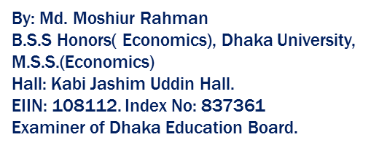
অর্থনীতি দ্বিতীয় পত্র
একাদশ- দ্বাদশ শ্রেণি
পঞ্চম অধ্যায় : খাদ্য নিরাপত্তা Food Security
আজকের পাঠ :
খাদ্য নিরাপত্তার ধারণা ও খাদ্য নিরাপত্তার দিকসমূহ
Food Security and Dimensions of Food Security
সময়: ৪৫ মিনিট

Slide 4
খাদ্য নিরাপত্তা: Food Security
সাধারণভাবে খাদ্য নিরাপত্তা বলতে বুঝায় সহজে খাদ্য প্রাপ্তি এবং তার ক্রয়যোগ্যতাকে। একটি পরিবারকে তখনই খাদ্যে নিরাপদ বলা যাবে যখন তার সদস্যরা অনাহারে থাকবে না কিংবা দুর্ভিক্ষে পতিত হবার আশঙ্কা করবে না।
খাদ্য নিরাপত্তার সংজ্ঞা:
১৯৯৬ সালে World Food Summit খাদ্য নিরাপত্তার সংজ্ঞা করেন এভাবে,
“
যখন সমাজের সকল লোক শরীরকে সুস্থ, সবল ও কর্মক্ষম রাখার জন্য পর্যাপ্ত পরিমাণে নিরাপদ ও পুষ্টিসমৃদ্ধ খাবার ক্রয়যোগ্যতার মধ্যে পেয়ে থাকে তখন তাকে খাদ্য নিরাপত্তা বলে।
”

Slide 5
খাদ্য নিরাপত্তার সংজ্ঞা:
জাতিসংঘের খাদ্য ও কৃষি সংস্থা ( FAO ) –এর সংজ্ঞায় বলা হয়,
“
যখন সমাজের সকলে, সবসময় সস্তায় পর্যাপ্ত পরিমাণ, নিরাপদ এবং পুষ্টি সমৃদ্ধ খাদ্য যা শরীরকে সুস্থ, সবল ও কর্মক্ষম রাখার জন্য প্রয়োজনীয় খাদ্য চাহিদা মিটায় তাকে খাদ্য নিরাপত্তা বলা যেতে পারে।
”
যুক্তরাষ্ট্রের কৃষি অধিদপ্তর ( USDA ) কতৃক সংজ্ঞায় বলা হয়,
“
একটি পরিবারের জন্য খাদ্য নিরাপত্তা বলতে বুঝায় পরিবারের সকলের, সবসময় পর্যাপ্ত পরিমাণ খাদ্য প্রাপ্তি যা তাদেরকে কর্মক্ষম ও স্বাস্থ্যবান
হতে সহায়তা করে।
”

Slide 6
খাদ্য নিরাপত্তায় ২টি জিনিস অবশ্যই থাকতে হবে :
১। পুষ্টিসমৃদ্ধ এবং নিরাপদ খাদ্যের প্রাপ্যতা।
২। সামাজিকভাবে গ্রহণযোগ্য খাবার প্রাপ্তির নিশ্চয়তা
বাংলাদেশের অবস্থান:
২০১২ সালে প্রকাশিত Global Food Security Index হতে দেখা যায় যে, বিশ্বের ১০৫টি দেশের মধ্যে বাংলাদেশের অবস্থান ৮১-তম এবং দক্ষিণ এশিয়ার মধ্যে দ্বিতীয়।
উক্ত Index এ আরো ৩টি বিষয়:
১। খাদ্যে পুষ্টির মান,
২। কৃষি উৎপাদনে পরিবর্তনশীলতা এবং
৩। কৃষকদের অর্থায়নের সুবিধা।
সুতরাং উপরিউক্ত সংজ্ঞার আলোকে বলা যায়, খাদ্য নিরাপত্তা বলতে বুঝায় সকলের, সবসময়ের জন্য পর্যাপ্ত পরিমাণ, নিরাপদ ও পুষ্টিসমৃদ্ধ খাদ্য প্রাপ্তি যা শরীরকে কর্মক্ষম ও স্বাস্থ্যবান রাখতে সহায়তা করে।

Slide 7
খাদ্য নিরাপত্তা বলতে শুধু এক বছরের জন্য একটি দেশের খাদ্যের প্রয়োজনীয় মজুদকে বুঝায় না। খাদ্য নিরাপত্তা হলো বর্তমান ও ভবিষ্যতের খাদ্য চাহিদা মোকাবেলা করার জন্য প্রয়োজনীয় পরিমাণ মজুদ, পরিকল্পনা ও পদক্ষেপ গ্রহণ করা।তাই খাদ্য নিরাপত্তা নিশ্চিতের জন্য নিম্নের বিষয়গুলোর গুরুত্ব দেয়া অত্যাবশ্যক:
১। নিজ দেশের খাদ্য চাহিদা নিরূপণ।
২। খাদ্য চাহিদা ও যোগান নিশ্চিত করা।
৩। অভ্যন্তরীণ ও আন্তর্জাতিক বাজারে খাদ্যের মূল্য পর্যবেক্ষণ।
৪। আন্তর্জাতিক বাজার থেকে সময়মতো খাদ্য আমদানির জন্য পদক্ষেপ গ্রহণ।
৫। অভ্যন্তরীণ ও আন্তর্জাতিক খাদ্যশস্য উৎপাদন ও পর্যবেক্ষণ করা।
৬। খাদ্যে ভেজাল রোধ করা ইত্যাদি।
খাদ্য নিরাপত্তা নিশ্চিতে গুরুত্বপূর্ণ বিষয়সমূহ:

Slide 8
খাদ্য নিরাপত্তার দিক সমূহ : Dimensions of Food security
১ . নিশ্চিত দিকসমূহ
ক) বাস্তব(Physical)নির্ণায়ক :
i. খাদ্যের প্রাপ্যতা
ii. খাদ্যের ক্রয়যোগ্যতা
iii.খাদ্যের ব্যবহার &
খ) সময়গত (temporal) নির্ণায়ক:
প্রকৃতি ও মানবসৃষ্ট দুর্যোগ
২ . সামাজিক-প্রাতিষ্ঠানিক দিকসমূহ:
i.Micro level: ব্যক্তিওপরিবার
ii.Meso Level:উপজেলা,জেলা,রাজ্য ইত্যাদি
iii.Macro level:জাতি,দেশ,বিশ্বকে বোঝায়
৪ . অবস্থা সম্পর্কিত দিকসমূহ:
দরিদ্র, হতদরিদ্র, বস্তিবাসী, ভাসমানমানুষ
৩ . ব্যবস্থাপকীয় দিকসমূহ :
i. মূল্যায়ন
ii. বিশ্লষণ
iii. কর্মসম্পাদন
খাদ্য নিরাপত্তার দিকসমূহকে
৪-ভাগে বিভক্ত করা যায়
4-Dimensions
of Food security

Slide 9
১ . নিশ্চিত দিকসমূহ First Dimension : Categorical dimension
1 . নিশ্চিত দিকসমূহ
ক) বাস্তব(Physical)নির্ণায়ক :
i. খাদ্যের প্রাপ্যতা
ii. খাদ্যের ক্রয়যোগ্যতা iii.খাদ্যের ব্যবহার
&
খ) সময়গত (temporal)নির্ণায়ক:
প্রকৃতি ও মানবসৃষ্ট দুর্যোগ
১ . ক-i) খাদ্যের প্রাপ্যতা ( Food Availability) বলতে ব্যক্তি ও পরিবারের চাহিদার প্রেক্ষিতে পর্যাপ্ত পরিমাণ খাদ্য প্রাপ্তিকে নির্দেশ করে। নিম্নোক্ত ৫টি উপাদানের উপর খাদ্যের প্রাপ্যতা নির্ভরশীল-
i. মোট দেশজ উৎপাদন
ii. মজুদ
iii. নিট আমদানি
iv. বৈদেশিক সাহায্য
v. নিট বৈদেশিক বাণিজ্য

Slide 10
১ . ক-ii ) খাদ্যের ক্রয়যোগ্যতা (Food Accessibility):
খাদ্যের ক্রয়যোগ্যতা তখনই নিশ্চিত হবে, যখন প্রতিটি পরিবার বা ব্যক্তির পর্যাপ্ত সম্পদ থাকবে, প্রয়োজনীয় ক্যালরি( মাথাপিছু কমপক্ষে২১২২ ক্যালরির উপরে) ও পুষ্টিকর খাদ্যের সংস্থান করতে পারবে। যদি খাদ্য উৎপাদন ও বিপণনে স্বতঃস্ফূর্ত অংশগ্রহন, স্বাস্থ্যসম্মত খাদ্য ক্রয়ের সামর্থ্য না থাকে তাহলে খাদ্য নিরাপত্তা নিশ্চিত হবে না। বিভিন্ন অনিশ্চিত অবস্থার কারণে মানসম্পন্ন খাদ্যের ক্রয়যোগ্যতা তাদের থাকে না। নিম্নোক্ত কারণগুলো দরিদ্র জনগণের খাদ্যের ক্রয়যোগ্যতাকে প্রভাবিত করে-
i. উৎপাদনের জন্য নিজেদের জমির স্বল্পতা
ii. ঋণ প্রাপ্তির সুযোগ বঞ্চিত
iii. খাদ্যমূল্য বৃদ্ধি
iv. সরকারি ও বেসরকারি সাহায্যের অভাব
v. জরুরি অবস্থা মোকাবেলা করার জন্য প্রয়োজনীয় সম্পদের স্বল্পতা ইত্যাদি

Slide 11
খাদ্যের ক্রয়যোগ্যতা সৃষ্টির জন্য করণীয় ব্যবস্থা (Access to Food):
দেশে ছদ্মবেশী মৌসুমি বেকারত্ব দূর করা
কৃষি ও শিল্পোন্নয়নের মাধ্যমে স্থায়ী কর্মসংস্থান সৃষ্টি করা
খাসজমি বিতরণ,শিক্ষা ও প্রশিক্ষণের ব্যবস্থাসহ সামাজিক নিরাপত্তা কার্যক্রম বৃদ্ধি করা
অবকাঠামো,বাজার ব্যবস্থার উন্নয়ন,দুর্যোগ মোকাবেলা এবং সামাজিক শৃখলা ও সুশাসন প্রতিষ্ঠা করা

Slide 12
খাদ্যের ক্রয়যোগ্যতার জন্য গৃহিত পদক্ষেপ:
এ লক্ষ্যে ২০১১-১২ সাল হতে বাংলাদেশ সরকার কিছু পদক্ষেপ গ্রহণ করেছে। যেমন-
i. দুঃস্থ জনগোষ্ঠীর জন্য বিনামূল্যে খাদ্য যোগান দেয়া
ii. মহামারি ও দুর্যোগকালীন ত্রান হিসেবে দুর্গতদের জন্য খাদ্য সহায়তা দেয়া
iii. খোলা বাজারে খাদ্যশস্য বিক্রয়
iv. কাজের বিনিময়ে খাদ্য প্রদান

Slide 13
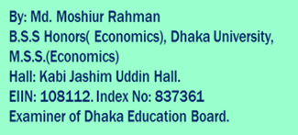
১ . ক-iii ) খাদ্যের ব্যবহার (Food Use):
খাদ্যের ব্যবহার বলতে খাদ্যের গুণগতমান বজায় রেখে প্রয়োজনমতো উপযুক্ত খাদ্য গ্রহন ( সুষম খাদ্য ) করে শরীরের প্রয়োজনীয় ক্যালরির চাহিদা পূরণ করা।
বাজারে খাদ্যসামগ্রীর সহজলভ্যতা এবং পরিবারের ক্রয়ক্ষমতার মধ্যে থাকা সত্ত্বেও খাদ্য নিরাপত্তার ব্যাপারে যথেষ্ট নিশ্চয়তা থাকে না।পরিবারের সদস্যরা খাদ্যকে কীভাবে ব্যবহার করছে তাই হলো গুরুত্বপূর্ণ বিষয়। পরিবারের মহিলা, পুরুষ,বৃদ্ধ,শিশু,প্রতিবন্ধীরা প্রয়োজনীয় কিলোক্যালরি খাদ্য প্রতিদিন গ্রহণ করাই গুরুত্বপূর্ণ। খাদ্য মানবদেহে বিভিন্ন কাজ করে থাকে। যেমন- -
i. দেহের বৃদ্ধি সাধন
ii. দেহের ক্ষয়পূরণ
iii. শক্তি উৎপাদন
iv. রোগ প্রতিরোধ ক্ষমতা বৃদ্ধি
v. দেহের অভ্যন্তরীণ কার্যকলাপ নিয়ন্ত্রণ
১ . নিশ্চিত দিকসমূহ
ক) বাস্তব(Physical)নির্ণায়ক :
i. খাদ্যের প্রাপ্যতা
ii. খাদ্যের ক্রয়যোগ্যতা iii.খাদ্যের ব্যবহার
&
খ) সময়গত (temporal)নির্ণায়ক:
প্রকৃতি ও মানবসৃষ্ট দুর্যোগ

Slide 14
১.খ ) সময়গত নির্ণায়ক ( Temporal ):
খাদ্য নিরাপত্তার অপর দিকটি হলো সময়গত যা প্রকৃতি ও মানবসৃষ্ট দুর্যোগকে নির্দেশ করে। যেমন- বন্যা,খড়া,ভূমিকম্প, ভূমিধ্বস, মহামারি, যুদ্ধ,জাতীগত দাঙ্গা ইত্যাদিকে বোঝায়।
এই সময়গত নির্ণায়কটি ভৌত নির্ণায়কের ৩টি উপাদানকেই
খাদ্যের প্রাপ্যতা, খাদ্যের ক্রয়যোগ্যতা এবং খাদ্যের ব্যবহারকে প্রভাবিত করে।

Slide 15
মূল্যায়ন:
১। খাদ্য নিরাপত্তা বলতে কী বোঝায়?
ক) খাদ্য আমদানি খ)খাদ্য রপ্তানি গ) খাদ্যের প্রাপ্যতা ও ক্রয়যোগ্যতা ঘ) খাদ্যের দুষ্প্রাপ্যতা
২। খাদ্য উৎপাদনকারী প্রতিষ্ঠানকে লাইসেন্স প্রদন, মান নিয়ন্ত্রণ খাদ্য নিরাপত্তা নিশ্চিতকারী প্রতিষ্ঠানের নাম হলো-
ক) TCB খ) BSTI গ) BCIC ঘ) FBCCI
৩। কত সালে বিশ্ব খাদ্য সম্মেলন অনুষ্ঠিত হয়?
ক) ১৯৮৩ খ) ১৯৭৪ গ) ১৯৭৯ ঘ) ১৯৭০
৪। খাদ্য নিরাপত্তা হলো-
পর্যাপ্ত খাদ্য সরবরাহ ii) নিরাপদ খাদ্য iii) দামি খাদ্য
নিচের কোনটি সঠিক?
ক) i ও ii খ) i ও iii গ) ii ও iii ঘ) i, ii ও iii
৫। ভ্রাম্যমাণ আদালত কী নিশ্চিত করতে চায়?
ক) খাদ্য আমদানি খ)খাদ্য রপ্তানি গ) সরকারের আয় ঘ) খাদ্য নিরাপত্তা
৬ । খাদ্য নিরাপত্তার দিক হলো-
পর্যাপ্ত খাদ্য সরবরাহ ii) খাদ্যের ক্রয়যোগ্যতা iii) খাদ্যের ব্যবহার
নিচের কোনটি সঠিক?
ক) i ও ii খ) i ও iii গ) ii ও iii ঘ) i, ii ও iii

Slide 16
বাড়ির কাজ:
১। ২০১৯ সালের ডিসেম্বর মাসে চীনের উহান প্রদেশ থেকে ‘COVID-19’এর সূত্রপাত হয়। ২০২০ সালের প্রথম থেকে করোনাভাইরাসের প্রকোপে সারা বিশ্বের প্রায় সকল দেশে(২০৯) এই ভাইরাস বিস্তার লাভ করেছে এবং ২১.০৪.২০২০ তারিখ পর্যন্ত বিশ্বে এই ভাইরাসে আক্রান্ত হয়ে প্রায় ১ লাখ ৬৬ হাজার ৩০৮ জন মানুষের মৃত্যু হয়েছে। মহামারির প্রকোপ থেকে রক্ষা পেতে বিশ্ব স্বাস্থ্য সংস্থা (WHO) সারা বিশ্বের জনগণকে ঘরে থাকতে বলেছেন। ফলে সারা বিশ্বেই মানুষের কর্ম হারানোসহ খাদ্য পণ্য উৎপাদন এবং স্বাভাবিক পণ্য পরিবহন ও বিপণনের সমস্যা সৃষ্টি হয়েছে। এই অবস্থা মোকাবেলার জন্য বিভিন্ন দেশ বিলিয়ন বিলিয়ন ডলার প্যাকেজ ঘোষনা করেছেন। নভেল করোনাভাইরাস মোকাবেলায় বিশ্বের উন্নয়নশীল দেশগুলোর জন্য স্বাস্থ্য ও অর্থনীতি খাতে ২ হাজার কোটি মার্কিন ডলার আর্থিক সহায়তা প্যাকেজ ঘোষনা করেছে এশীয় উন্নয়ন ব্যাংক ( ADB )। এই সহায়তা ছাড়াও আরো প্রায় ৫,১৭৭ কোটি টাকা সহায়তার প্রতিশ্রুতি দিয়েছে বাংলাদেশকে। পরিস্থিতি মোকাবেলায় সরকার কৃষকদের কৃষি উৎপাদন বৃদ্ধি ও শিল্প দ্রব্যের উৎপাদন অব্যাহত রাখার জন্য নানাবিধ পদক্ষেপ গ্রহন করেছে।
ক) খাদ্য নিরাপত্তা কি?
খ) খাদ্য প্রাপ্যতাই কি খাদ্য নিরাপত্তার জন্য যথেষ্ট?-ব্যাখ্যা কর।
গ) উদ্দীপকের আলোকে খাদ্য নিরাপত্তার জন্য গৃহিত পদক্ষেপসমূহ আলোচনা কর।
ঘ) উদ্ভূত পরিস্থিতিতে খাদ্য নিরাপত্তার জন্য আরও কি কি পদক্ষেপ নেয়া যেতে পারে? বিশ্লেষণ কর।

Slide 17
ধন্যবাদ

